Slide 1
Álgebra Linear com Python para Machine Learning e Modelagem Matemática
Prof. Luciano Galdino

Slide 2
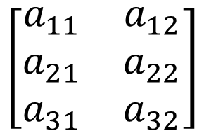

Matrizes
Conjunto de elementos cuja disposição é dada em m linhas e n colunas.
Notação: a_{ij}
$$\left[\begin{matrix}a_{11} & a_{12} \\ a_{21} & a_{22}\end{matrix}\right]$$
Matriz 2x2
$$\left[\begin{matrix}a_{11} & a_{12} \\ a_{21} & a_{22} \\ a_{31} & a_{32}\end{matrix}\right]$$
Matriz 3x2

Slide 3


Matriz Quadrada
Número de linhas é igual ao número de colunas.
$$\left[\begin{matrix}1 & −3 \\ 5 & 12\end{matrix}\right]$$
Matriz quadrada de ordem 2
$$\left[\begin{matrix}3 & −8 & −1 \\ 32 & −3 & 4 \\ −6 & 14 & 6\end{matrix}\right]$$
Matriz quadrada de ordem 3
Diagonal principal
Diagonal secundária

Slide 4
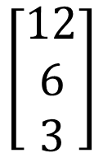

Matriz Linha e Matriz Coluna
Possuem apenas uma linha ou uma coluna.
$$\left[\begin{matrix}13 & −8 & 7\end{matrix}\right]$$
Matriz 1x3 (vetor linha)
$$\left[\begin{matrix}12 \\ 6 \\ 3\end{matrix}\right]$$
Matriz 3x1 (vetor coluna)

Slide 5
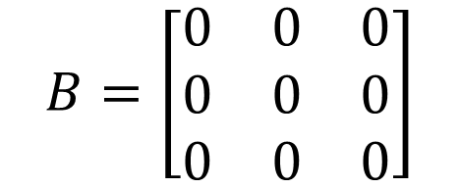
Matriz Nula
Todos os elementos iguais a zero.
$$B=\left[\begin{matrix}0 & 0 & 0 \\ 0 & 0 & 0 \\ 0 & 0 & 0\end{matrix}\right]$$

Slide 6
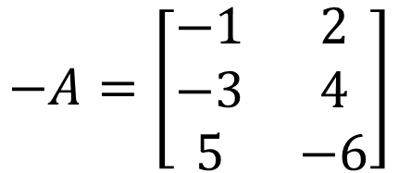
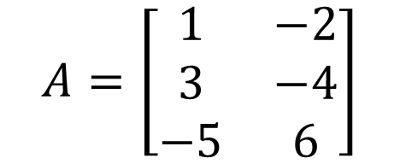
Matriz Oposta
Todos os sinais são opostos entre os elementos das matrizes.
$$A=\left[\begin{matrix}1 & −2 \\ 3 & −4 \\ −5 & 6\end{matrix}\right]$$
$$−A=\left[\begin{matrix}−1 & 2 \\ −3 & 4 \\ 5 & −6\end{matrix}\right]$$
Matriz oposta de A

Slide 7
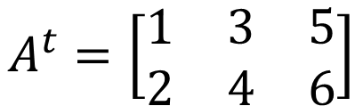
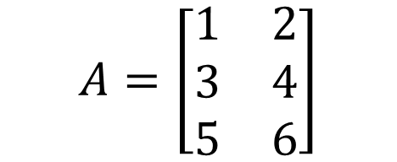
Matriz Transposta
Linhas são transformadas em colunas ordenadamente.
$$A=\left[\begin{matrix}1 & 2 \\ 3 & 4 \\ 5 & 6\end{matrix}\right]$$
Matriz A 3x2
$$A^{t}=\left[\begin{matrix}1 & 3 & 5 \\ 2 & 4 & 6\end{matrix}\right]$$
Matriz transposta de A 2x3

Slide 8
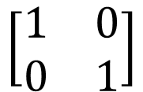
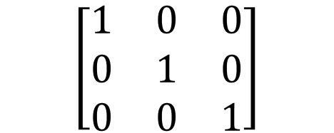
Matriz Identidade
Matriz quadrada cujos elementos da diagonal principal são iguais a 1 e o restante são iguais a zero.
$$\left[\begin{matrix}1 & 0 & 0 \\ 0 & 1 & 0 \\ 0 & 0 & 1\end{matrix}\right]$$
Matriz identidade de ordem 3
$$\left[\begin{matrix}1 & 0 \\ 0 & 1\end{matrix}\right]$$
Matriz identidade de ordem 2

Slide 9
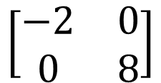
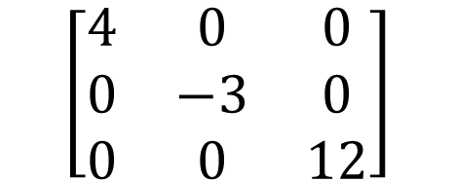
Matriz Diagonal
Matriz quadrada cujos elementos da diagonal principal são diferentes de zero e o restante são iguais a zero.
$$\left[\begin{matrix}4 & 0 & 0 \\ 0 & −3 & 0 \\ 0 & 0 & 12\end{matrix}\right]$$
Matriz diagonal de ordem 3
$$\left[\begin{matrix}−2 & 0 \\ 0 & 8\end{matrix}\right]$$
Matriz diagonal de ordem 2

Slide 10


Matriz Triangular
Elementos acima ou abaixo da diagonal principal preenchidos com zeros.
$$\left[\begin{matrix}4 & 0 & 0 \\ 2 & −3 & 0 \\ 1 & −5 & 12\end{matrix}\right]$$
Matriz triangular inferior
$$\left[\begin{matrix}4 & 6 & −4 \\ 0 & −3 & 17 \\ 0 & 0 & 12\end{matrix}\right]$$
Matriz triangular superior

Slide 11

Matriz Simétrica
Ocorre um “espelhamento” na parte superior coma parte inferior à diagonal principal.
$$\left[\begin{matrix}4 & 2 & 1 \\ 2 & −3 & −5 \\ 1 & −5 & 12\end{matrix}\right]$$

